Slide 1
第30期（前）政策実現取り組み項目について ～地域と国とが連携して取り組む政策～
全日本自動車産業労働組合総連合会
（自動車総連）
Notes:
皆さんこんにちは。自動車総連の●●と申します。本日は貴重なお時間をいただきありがとうございます。早速ですが、自動車総連掲げる政策について説明させて頂きます。

Slide 2
はじめに 「政策実現取り組み項目」について
政策実現取り組み項目とは？
▶地域独自の魅力あるまちづくりの推進
・自動車総連は、地域経済活性化につながるグリーンリカバリーを活用し、
「モビリティを中心とした地域独自の魅力あるまちづくり」を目指している。
※令和5年(2023年)度自動車関係諸税などに関する要望書にも前面にうち出し
▶項目選定について
上記の目指す姿に対し、各地域でやるべきことは異なるものの、総連内の推進力を高めるためにも、
以下の選定の観点踏まえ、毎期、みんなで取り組んでいく項目を設定
・「地域独自の魅力あるまちづくり」を大項目とし、地域と国とが連携して取り組める項目
・自動車産業として、地域発展に貢献できる
・職場・組合員の関心度の高い生活に身近なテーマ （ただし実現性、重要度も踏まえて選定）
・組織内議員の支援者拡大などに寄与するもの
（政策実現には議員の存在は不可欠、組織内議員の活躍ぶりから政策制度への関心を高めていく）
Notes:
総連の政策、地方政策は大きな考え方としてあり、地域地域や、労連ごとに独自に取り組むもの政策もあると思いますが、
その中で、総連台みんなで進めていく具体的項目を、毎年、絞って決めています。
項目の選定にあたっての考え方は、
・自動車総連という、組織内議員が国から市町まで、また全国にいるメリットを生かせる
・自動車産業として、地域発展に貢献できる
・職場の関心の高いもの、実現性、重要度、優先順位の観点を踏まえ、地域と国とが連携して取り組める項目として選定を行っています。
地域独自の魅力あるまちづくりとして、「電動車普及に向けた対応」、「中小企業向けの支援」、安心安全なまちづくりにつながる環境整備として「災害などへの対応を踏まえたインフラ整備」、「危険な通学路における交通事故の防止」「部活動の地域移行」、また「高齢者雇用に対する政策的支援拡充」の6項目を設定し、取り組みを進めています。

Slide 3
今期に推進する「政策実現取り組み項目」
取り組み項目一覧
地域における自動車産業の 魅力向上と魅力あるまちづくり | 電動車普及に向けた対応
 | 中小企業向けの支援 (CN対応含む)
安心・安全なまちづくりに つながる環境整備 | 災害などへの対応を踏まえたインフラ整備
 | 危険な通学路における交通事故の防止
 | 部活動の地域移行
高齢者雇用に対する 政策的支援の拡充 | 高齢者の処遇改善を促進させる助成金の周知、高齢者が働きやすい職場を認証する制度の創設
30期新規
30期新規
＜ご参考＞4項目＊を先期継続で取り組むこととした理由
（＊「電動車普及に向けた対応」「災害対応を踏まえたインフラ整備」「危険な通学路における事故防止」「高齢者雇用への政策支援拡充」）
→第29期（後）に掲げた「地域と国とが連携して取り組みを前進させる項目」が各級議会で取り上げてもらえていることに加え、
組織内議員間でのやり取りが行われ始めているなど、組織内議員にも少しずつ浸透してきている段階の項目で
あり、本項目は第30期（前）についても継続し取り組みを進め、更なる組織内議員間の連携強化および
議員の必要性の認識深化・周知につなげたい
Notes:
総連の政策、地方政策は大きな考え方としてあり、地域地域や、労連ごとに独自に取り組むもの政策もあると思いますが、
その中で、総連台みんなで進めていく具体的項目を、毎年、絞って決めています。
項目の選定にあたっての考え方は、
・自動車総連という、組織内議員が国から市町まで、また全国にいるメリットを生かせる
・自動車産業として、地域発展に貢献できる
・職場の関心の高いもの、実現性、重要度、優先順位の観点を踏まえ、地域と国とが連携して取り組める項目として選定を行っています。
地域独自の魅力あるまちづくりとして、「電動車普及に向けた対応」、「中小企業向けの支援」、安心安全なまちづくりにつながる環境整備として「災害などへの対応を踏まえたインフラ整備」、「危険な通学路における交通事故の防止」「部活動の地域移行」、また「高齢者雇用に対する政策的支援拡充」の6項目を設定し、取り組みを進めています。

Slide 4
■項目詳細：電動車普及に向けた対応
29期から継続
【選定理由】
・カーボンニュートラルは喫緊の社会課題であり、電動車へのインフラ整備は、自治体だけでなく
周辺の地域と連携して行うことが必要。また、職場からの声も、電動車へのインフラ整備等、
カーボンニュートラルに関連したものが多い。
・組織内地方議員による各地方議会などでの働きかけと国会での顧問議員による働きかけ、
双方連携し取り組める内容となる。
・自治体によっては電動車購入の補助金がない等、地域による取り組み状況に差が見受けられる。
・電動車普及を加速度的に促進していく中で、産業構造転換をもたらす可能性は高く、
関連企業の雇用等への影響も懸念される。
参考資料：次世代自動車振興センターHP/全国の地方自治体の補助制度・融資制度・税制特例措置

Slide 5
■項目詳細：電動車普及に向けた対応
29期から継続
【具体的活動】
①各地域において、街中をはじめ、戸建て、集合住宅、大規模商業施設等における充電器や
水素ステーションの早期設置などに取り組む。
②各種補助金等の創設や拡充を求める。
③産業構造転換における激変緩和措置、業態移行・労働移動（公正な移行）を 支援する
仕組みづくりを求める。
【活動スケジュール】

Slide 6
■項目詳細：中小企業向けの支援（CN対応含む）
新規項目
【選定理由】
・裾野の広い自動車産業としては、組合のない中小企業、関係会社も含め、自動車産業の
仲間としてリーチし、事業生き残り・成長に向けた取り組みを広く拡大が必要
・現時点でどのような支援・政策制度があるのか分かりづらく、規模が小さい企業労使も多い中、
経営者から、補助金申請手続きにおいても必要となる「将来を見据えた事業計画策定」
に向けた支援を望む声がある
・組合としても現場の声を吸い上げ、組合ルートを活用して打ち上げていくことで
地域での困りごとを、政策課題として、省庁などに声を届ける活動が可能
・中小企業支援に資する政策実現を前面に出すことで、組織内地方議員を
通じた組織強化活動へもプラスの効果を望める。
【具体的活動】
①中小企業支援策「ミカタプロジェクト」および補助金制度について各労連や組織内議員を通じて
現場の活用状況の困りごとを吸い上げる
②組織内地方議員を通じた関係自治体・議会のへ問題提起、活用促進に向けた働きかけ
③国からの支援等が必要な内容は、組織内地方議員と顧問議員とで連携し推進

Slide 7
■項目詳細：中小企業向けの支援（CN対応含む）
新規項目
【活動スケジュール】

Slide 8
（参考資料）「中小企業向けの支援（CN対応含む）」
意義・課題
✔ 自動車は多くの部品、様々な業種の人がかかわってビジネスが成り立つ産業。中小企業を含めサプライチェーン全体を底上げをしていくことが求められている。
組合のない中小企業、関係会社も含め、自動車産業の仲間としてリーチし、事業生き残り・成長に向けた取り組みを広く拡大が必要
✔ カーボンニュートラルやデジタル化対応の製品や作り方の変化が求められている中、特に中小企業がリソース不足等を理由に対応が進まない状況がある
✔ 経営者からは、支援施策のわかりにくさや、補助金申請等の手続きにおいて必要となる「将来を見据えた事業計画策定」に向けた支援を望む声がある
中小企業等が活用可能な制度 …活用促進活動や現場実態把握を通じて、問題があれば自治体・議会に働きかけ/顧問議員・総連本部と対応相談
ミカタプロジェクト（経産省）
・ものづくり補助金（経産省）
革新的サービス開発・試作品開発・生産プロセスの改善を行うための設備投資等を支援
トップページ｜ものづくり補助事業公式ホームページ
・IT導入補助金（経産省）
革新的サービス/試作品開発・生産プロセス改善のための設備投資等を支援（ｻｲﾊﾞｰｾｷｭﾘﾃｨ対策含む）
トップページ ｜ IT導入補助金2023（後期事務局）
・業務改善助成金（厚労省）
最低賃金の引き上げ計画とともに生産性向上に資する設備投資にかかわる費用を助成
業務改善助成金｜厚生労働省 (mhlw.go.jp)
・働き方改革推進支援センター（厚労省）
生産性の向上などの経営改善に取り組む中小企業の労働条件管理などの相談先
働き方改革推進支援センターのご案内 ｜厚生労働省
・よろづ支援拠点（経産省）
よろず支援拠点全国本部 (smrj.go.jp)
・自動車産業に特化した、中堅・中小企業者の脱炭素をサポートする事業
・自動車の電動化の進展に伴い、需要の減少が見込まれる自動車部品
（エンジン、トランスミッション等）に関わる中堅・中小企業者が、
電動車部品の製造に挑戦するといった「攻めの業態転換・事業再構築」を支援
・47都道府県をカバーする体制を整備。近くの支援拠点に気軽に相談が可能
＜例＞
電動化対応の課題整理や設備投資補助金への個別相談、
戦略策定・技術開発等に関する専門家の派遣、各種実地研修・セミナー開催等
自動車産業「ミカタプロジェクト」のページ （METI/経済産業省）
事業再構築補助金（経産省）
・ポストコロナ・ウィズコロナ時代の経済社会の変化に対応するため、
新分野展開、事業転換、業種転換、業態転換、又は事業再編という
思い切った事業再構築に意欲を有する中小・中堅企業の挑戦を支援
・「認定事業への補助金支給」に加え、新規事業計画を策定からのサポートもあり
＜申請採択状況＞
全国5000以上が飲食業から製造業まで新計画の規模の大小も幅広く採択。
そのほか、各地方自治体によって
独自のサポート施策を設けている場合あり
トップページ | 事業再構築補助金
（掲載制度：新しい資本主義実現会議令和5年8月資料掲載の制度から抜粋）
Notes:
【必要に応じて活用】

Slide 9
■項目詳細：災害などを踏まえたインフラ整備
29期から継続
【選定理由】
・近年、異常気象による災害が各地で多発しており、道路や電力供給等のインフラに被害が
出ると復旧するまで不自由な生活を強いられる状況がある
・CASE・MaaSの進展と同時に普及する、充電インフラや蓄電池等の自動車の新技術は、
停電などの災害時に有用という認識が、関係省庁でも認識され始めている
※2019年、千葉の大規模停電の際、停電が長引いた要因の一つに電力会社と倒れた
木の処理の管轄が自治体であり、すぐに対処にあたれなかったことがある。
有事の際の対応について、自治体が関連企業等と協定を結んでおく等の対策も必要
・組織内地方議員による各地方議会などでの働きかけと国会での顧問議員による働きかけ、
双方連携し取り組める内容となる。

Slide 10
■項目詳細：災害などを踏まえたインフラ整備
29期から継続
【具体的活動】
①気象状況や豪雨災害などへの対応を踏まえたインフラ整備を早急に求める
②災害時における日常生活への早期復帰を可能とする自治体への対応整備を求める
【活動スケジュール】

Slide 11
■項目詳細：危険な通学路における交通事故の防止
29期から継続
【選定理由】
・2021年、千葉県八街市における小学生の死傷事故に端を発し開始され、
警察庁・国交省・文科省にて全国の通学路における危険個所を点検し、
2022年末には、7万6,404か所において対策が必要であることがとりまめられている。
・2023年現在も対策必要箇所が残る状況があり、引き続き対策必要個所の点検、対策を
進め、更なる交通安全を推進することは必要。
参考資料：県別危険個所と認識されている道路個所数リスト
・省庁の連携する取り組みであることや、道路によって整備管轄が異なるなど、
組織内地方議員による各地方議会などでの働きかけと国会での顧問議員による働きかけ、
双方連携し取り組める内容となる。
【具体的活動】
①組織内地方議員による各地域の該当危険箇所の現状把握
②組織内地方議員を通じた地方議会での問題提起、早期対応に向けた働きかけ
③改善が困難で国からの支援等が必要な際は、組織内地方議員と顧問議員とで連携し推進

Slide 12
■項目詳細：危険な通学路における交通事故の防止
29期から継続
【活動スケジュール】

Slide 13
■項目詳細：部活動の地域移行
新規項目
【選定理由】
・国の方針で2023年～2025年度を推進期間とし、「学校の部活動は休日においては、
地域での対応に移行させる」ことが決定しており、組合員にとっても身近で関心の高いテーマ*
であり、若者の政治への関心、企業の地域貢献の観点から取り組むことで、組織内議員の
周知につながる
＊子どもの親として、また部活動の指導員などの地域人材として組合員が直面している
・地域に根差す自動車産業だからこそ、将来の地域の担い手となる人材育成は必須であり、
かつ各企業が現有する施設・人材を提供する等の協力できる側面があるため、組合員と
企業と地域がかかわる問題の中、組織内議員が関係者をつないでいくことも期待される
・各家庭や子どもの希望する活動参加の機会平等を軸とするようこの取り組みを推進することは
労働組合としての取り組む価値や理念にもつなげられる
・各地域で取り組みを進めたいという思いがあっても、人材の確保や活動中の怪我等の
責任の所在など、なかなか進まない状況もあり、運営の枠組などについての国へのガイドラインの
充実を求めるケースや各地域の活動状況の共有など、国と地方また全国に議員のいる
自動車総連の特徴とも合致する

Slide 14
■項目詳細：部活動の地域移行
新規項目
【具体的活動】
①組織内地方議員による部活動の地域移行の進捗と、子どもの安全確保や均等な参加機会の
提供ができているかの現状把握
②組織内地方議員を通じた地方議会での問題提起、早期対応に向けた働きかけ
③改善が困難で国からの支援等が必要な際は、組織内地方議員と顧問議員とで連携し推進
【活動スケジュール】

Slide 15
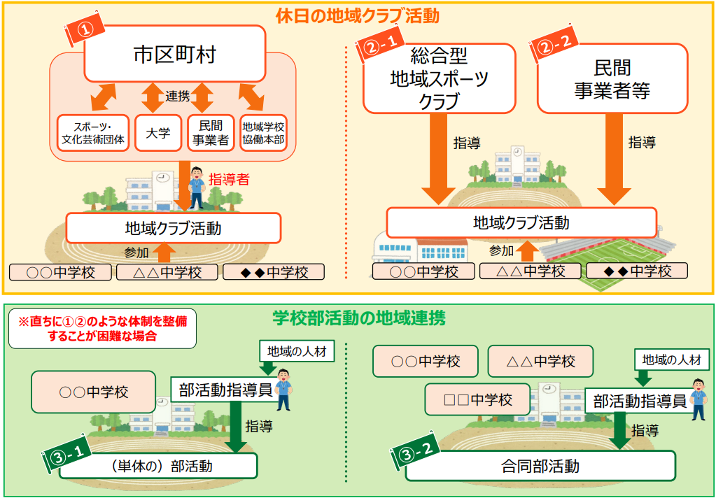
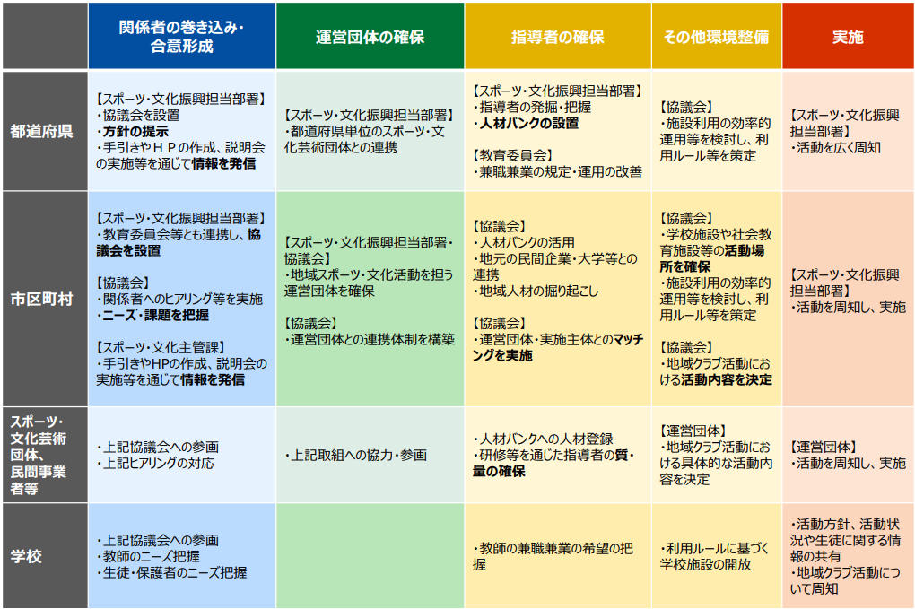
（参考資料）「部活動の地域移行」
意義・課題
✔ 部活動は、教科学習と異なる集団での活動を通じた人間形成の機会や、多様な生徒が活躍できる活動。 一方で、こでまでは教師の献身的な勤務の下で成り立って
きたが、休日を含め、長時間勤務となることや 指導経験のない教師への多大な負担であるとともに、生徒にとっては望ましい指導を受けられない場合が生じる。
✔ 中教審答申や国会審議において「部活動を学校単位から地域単位の取組とする」旨が指摘されている。
✔ 未来を支える子ども若者の育成は国家にとって必須であり、各地で働く組合員やその家族にとっても身近で新しく発生した地域ぐるみで対応していく問題
目指す姿・方向性
国・省庁での対応
本部・顧問議員
【令和5～7年度までの3年間が改革推進期間】
休日の中学／高校部活動の
地域連携や地域クラブ活動への移行
・ガイドライン・ロードマップの整備
・人材確保や環境整備にかかわる必要な「予算の確保」
「情報の展開」「関係者間の連携要請・強化」など
・進捗阻害要因の解消連携
（各市町の情報共有、
関係省庁への要望等）
各地域での対応
組織内議員
・地域の実態把握や、自治体、関係者/団体への働きかけ
・【県】国のガイドラインを受け協議会設置、方針提示、情報発信
・【市町】
①協議設置・ニーズや課題把握、情報発信
②運営団体確保
・指導者確保/マッチング
・活動場所の確保/内容決定
➂生徒・保護者・住民への周知・実施
※②➂に向けては、自治体だけでなく
地域住民、民間企業、地域団体等
幅広い協力依頼や連携が必要
詳細資料掲載サイト： 文化部活動に関する取組 | 文化庁 (bunka.go.jp)
Notes:
【必要に応じて活用】

Slide 16
■項目詳細：高齢者雇用に対する政策的支援の拡充
29期から継続
【選定理由】
・多くの職場で60歳以降の処遇が、公的年金や高年齢雇用継続給付の支給を前提とした
制度設計がされている中、年金支給開始年齢の引き上げや2025年4月より、
高年齢雇用継続給付の給付率の縮小される。
・60歳以降の処遇改善が進まず、働く上でのモチベーションや生活設計の上で課題である。
・処遇改善・職場環境整備を促す仕組みや助成金の周知が十分されていない。
【具体的活動】
①高齢者の処遇改善を促進させる補助金の周知や制度拡充に向けた働きかけの実施
②高齢者が働きやすい職場を認証する制度の創設
【活動スケジュール】

Slide 17
さいごに 推進のお願い
組合員・加盟組合・地協のみなさま
組織内議員・地協のみなさま
・今期取り組み項目推進の必要性の
理解者拡大の取り組みをお願いします。
・また、地域実態情報や、困りごとの声を、
「組織内議員」や
「組合執行部→労連事務局」に積極的に
お伝えください
・各地域での、今期取り組み項目の推進を
お願いいたします。
（各級議会での働きかけ、地域実態の把握等）
・国から県・市町まで、全国に組織内議員のいる
総連のメリットを生かした情報共有をしたく、
上記の推進状況や、市町の施策進捗の情報を
また地域で対応の困難な国・省庁への要望等
労連・総連本部（顧問議員）まで
お寄せください
労連のみなさま
・上記のとおり、政策実現取り組み項目への理解拡大、および
「組合員・地域⇔組織内議員」や、「組織内議員⇔労連・総連本部」の情報の橋渡しへの
ご協力をよろしくお願いいたします。
Notes:
総連の政策、地方政策は大きな考え方としてあり、地域地域や、労連ごとに独自に取り組むもの政策もあると思いますが、
その中で、総連台みんなで進めていく具体的項目を、毎年、絞って決めています。
項目の選定にあたっての考え方は、
・自動車総連という、組織内議員が国から市町まで、また全国にいるメリットを生かせる
・自動車産業として、地域発展に貢献できる
・職場の関心の高いもの、実現性、重要度、優先順位の観点を踏まえ、地域と国とが連携して取り組める項目として選定を行っています。
地域独自の魅力あるまちづくりとして、「電動車普及に向けた対応」、「中小企業向けの支援」、安心安全なまちづくりにつながる環境整備として「災害などへの対応を踏まえたインフラ整備」、「危険な通学路における交通事故の防止」「部活動の地域移行」、また「高齢者雇用に対する政策的支援拡充」の6項目を設定し、取り組みを進めています。

